Slide 1
Pruebas de Seguridad en implementaciones 802.11k/v
Trabajo Final de Master
Javier Contreras Albesa
MISTIC - UOC

Slide 2
Introducción
Objetivos
Método
Laboratorio
Pruebas Realizadas
Resultados
Demo

Slide 3
Introducción

Slide 4
Introducción
Redes WiFi
7.000 Millones de dispositivos en 2017
802.11-2012
Optimizaciones para el Roaming
802.11k
Mecanismos para la medición de recursos de radio
802.11v
Gestión de red inalámbrica, topologia, transición
802.11r
Roaming rápido y seguro entre puntos de acceso

Slide 5
Inicio de una Propuesta
Uso de 802.11k/v como vector de ataque
Reacción de dispositivos a mensajes 802.11k/v manipulados
Fuzz de mensajes 802.11k/v
Actual carencia de herramientas para validación
-> Creación de nueva Herramienta!
Fuzzing

Slide 6
Objetivos

Slide 7
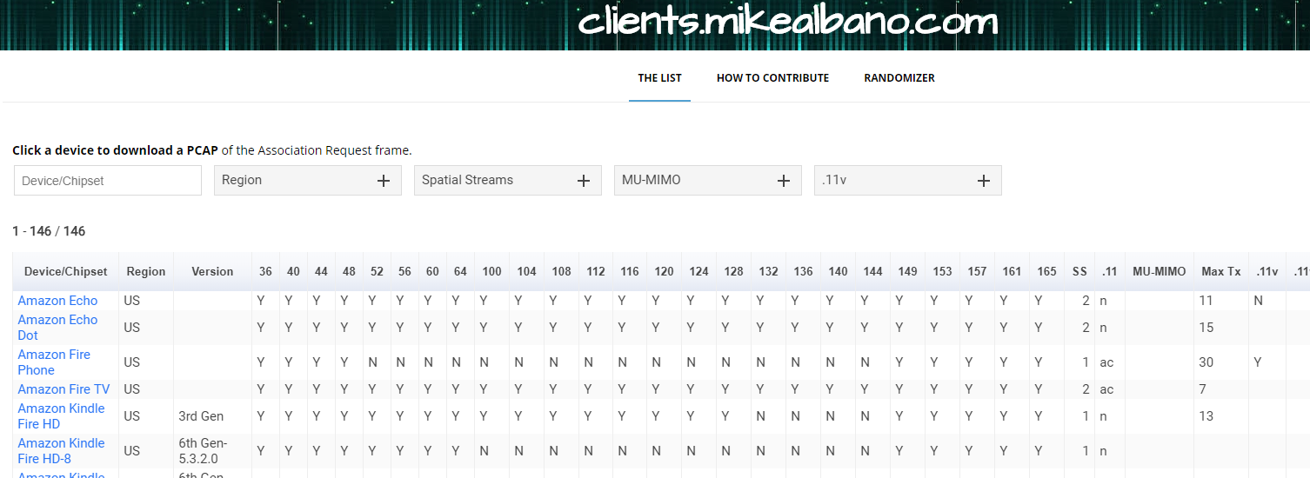
Que hay que hacer?
Selección de Dispositivos a Evaluar

Slide 8
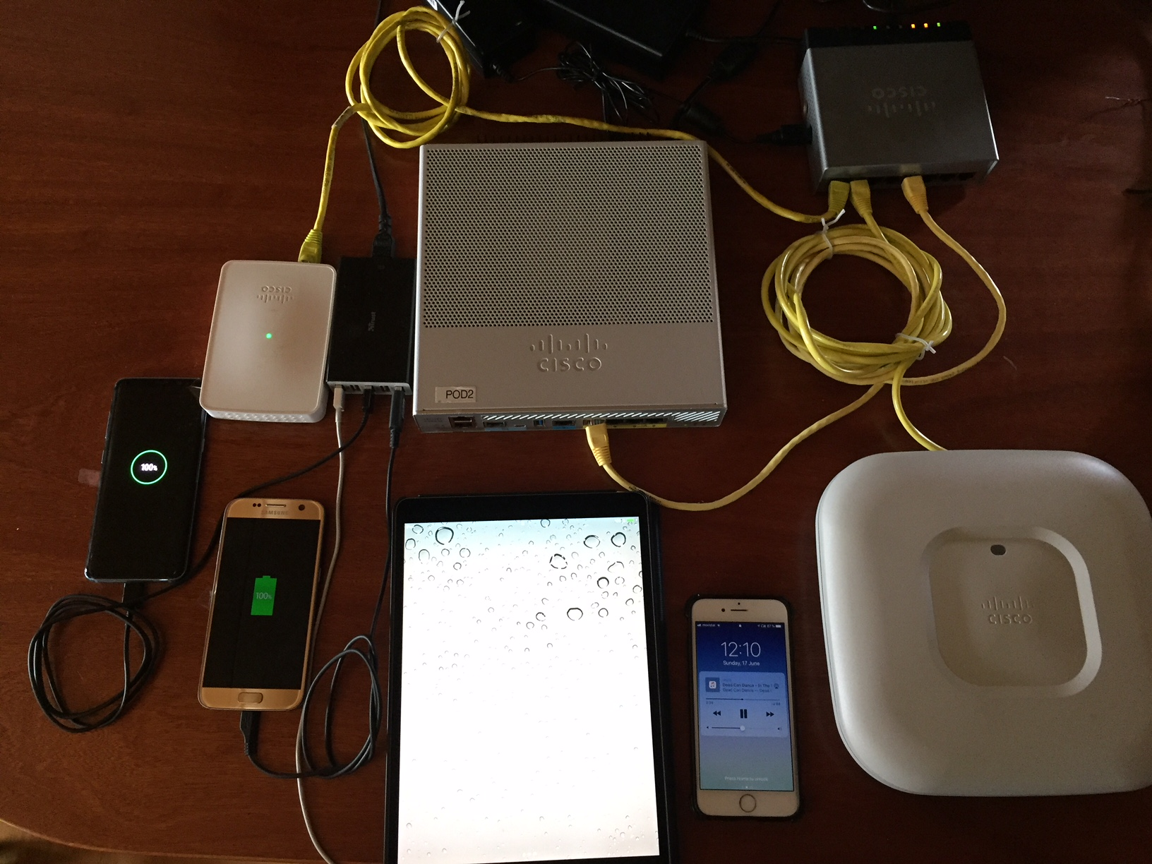
El Laboratorio

Slide 9
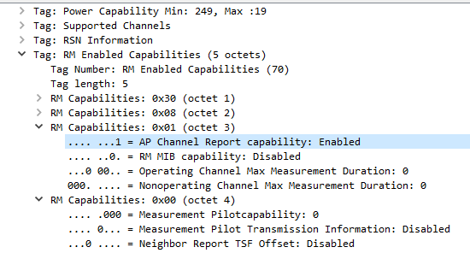
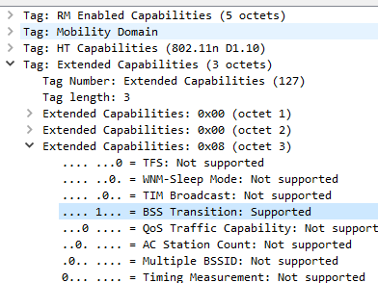
Que hay que hacer?
Comprobación de los clientes
Iphone7 11v
Iphone7 11k

Slide 10
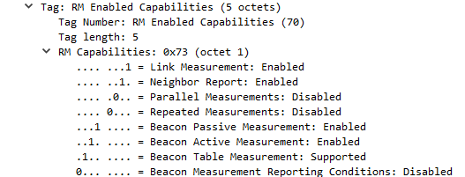
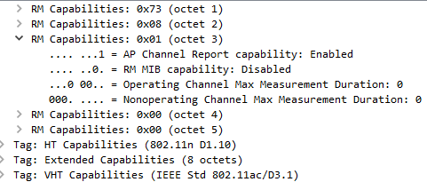
Que hay que hacer?
Comprobación de los clientes +
Samsung S7 11v
Samsung S7 11k

Slide 11
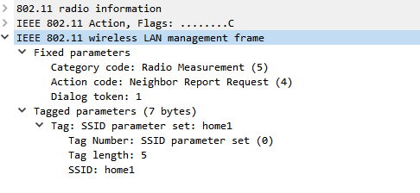
Captura de Tramas
Actividad 11k/v realizada por los clientes/APs
Respuesta de Vecinos
Petición de Vecinos

Slide 12
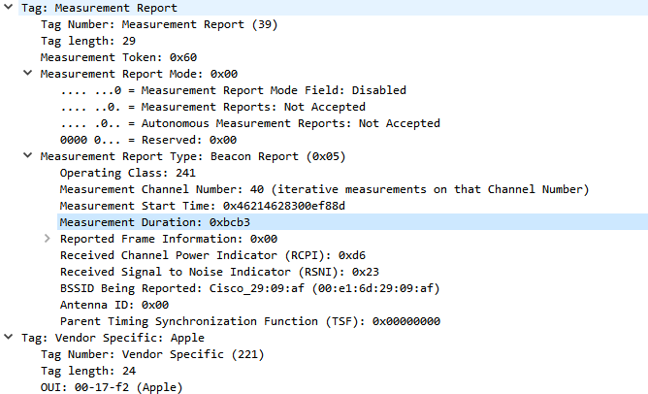
Captura de Tramas
Actividad 11k/v realizada por los clientes/APs
Reporte de Medición

Slide 13
Creación Banco de Pruebas
Detección de Fallos
Ping continuo a su dirección IP
Salida de consola al dispositivo, si aplica
Inspección visual de la pantalla, si aplica
Uso de la pantalla
Captura de tráfico sobre el aire

Slide 14
Creación Banco de Pruebas
Pruebas | Descripcíon
all11 | Fuerza Bruta sobre todos las categorías posibles
neighreport | Neighbor Report básico
neighreport_randomSSID | Neighbor Report. IE de SSID aleatorio
neighreport_largeSSID | Neighbor Report. IE de SSID con longitud máxima
neighreport_invalidSSID | Neighbor Report. IE de SSID inválido
neighreport_largeSSIDnull | Neighbor Report. IE de SSID nulo y longitud máxima
neighreport_nullSSID | Neighbor Report. IE de SSID nulo
neigh_response | Respuesta de Neighbor list
measurementreport | Reporte de Medición de radio
measurementreport_nomeasurement | Reporte de Medición de radio con contenido incompleto
measurementreport_nobeacon | Reporte de Medición de radio con alteración al campo de beacon
measurementreport_noapple | Reporte de Medición de radio con campos de fabricante incompleto
measurementreport_randommeasurement | Reporte de Medición de radio con contenido aleatorio
Measurementreport_randomapple | Reporte de Medición de radio con campo de contenido de fabricante aleatorio
bsstrans_req | Petición de transición (roaming)
bsstrans_random | Petición de transición con contenido aleatorio

Slide 15
Implementación de Herramienta
Comando | Descripcíon
--interface | Nombre del dispositivo a usar para transmitir
--source | Dirección origen de la trama
--destination | Dirección destino de la trama
--bssid | Dirección a usar para el BSSID
--count | Cuantas tramas distintas a envíar
--delay | Retardo entre cada evento de transmisión
--test | Nombre de la prueba a ejecutar

Slide 16
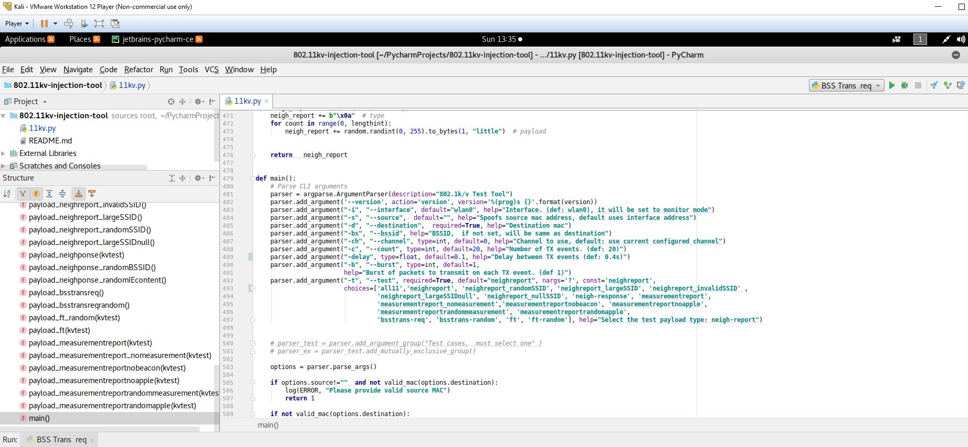
Implementación de Herramienta

Slide 17
Resultados

Slide 18
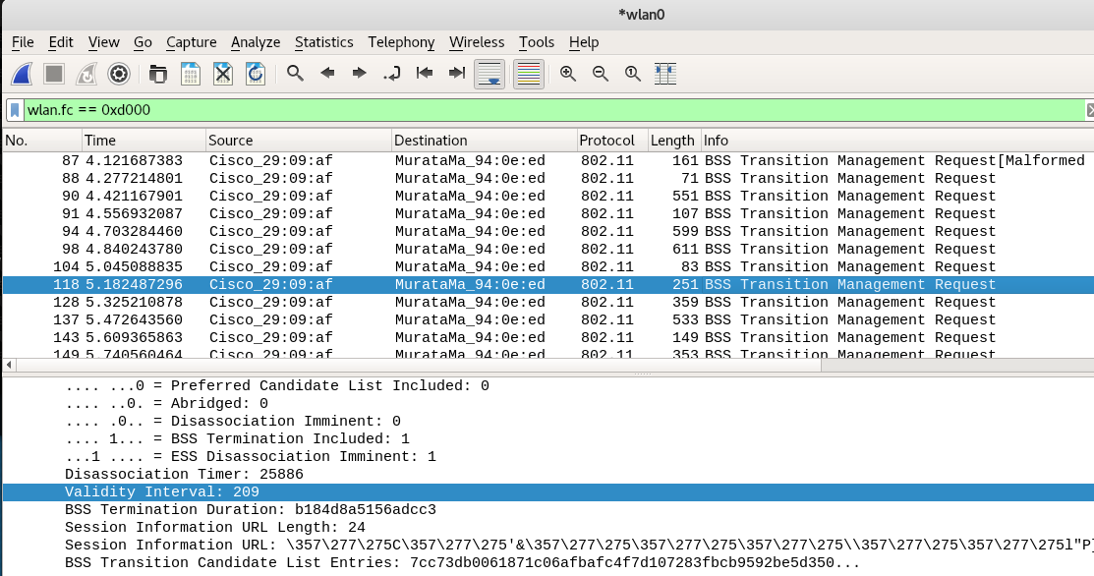
Resultados
BSS Transition Management Request

Slide 19
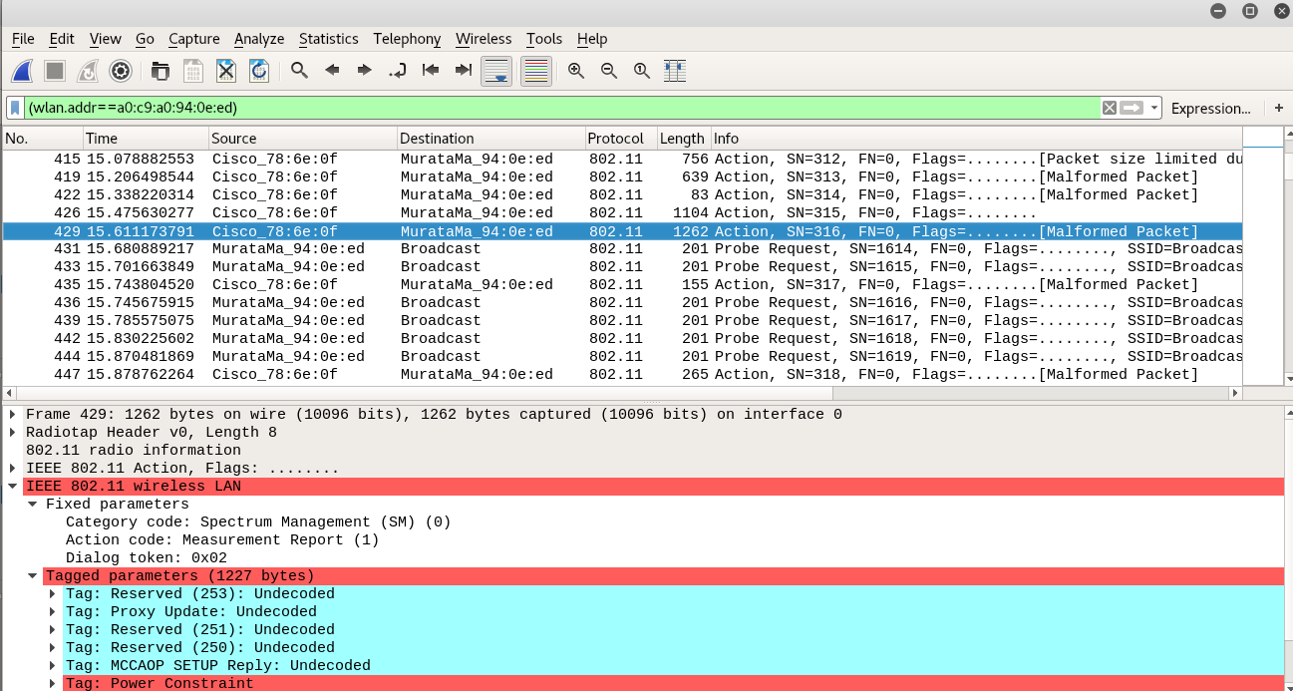
Resultados
Spectrum Management, Measurement Report

Slide 20
Resultados
Herramienta disponible
Soporte a 14 variaciones/Fuzz testing de diferentes tramas 802.11k/v
Soporte a “Brute Force”, todos los tipos, random payload
Spoofing de dirección de AP, Cliente, BSSID
Repetición de Tramas
Burst Mode
No se encontraron fallos en los clientes
Iphone 7
Samsung S7/S8
iPad Pro

Slide 21
Conclusiones
Herramienta sin control de estado
Hace Spoofing, pero cliente no espera esa trama
Posible codificación errónea de la trama: BSS Transition Request
Metodología ha funcionado previamente
Posibles Mejoras
Detección de request y envío automático
Mejora a las tramas BSS
Implementación detallada de cada tipo de trama en los estándares 802.11k/v

Slide 22
Demo

Slide 23
Gracias!

